Slide 1
Зачем и от кого нужно защищать программное обеспечение компьютерных систем
Причины, приводящие к функционально непригодному результату:
сбои компьютерных систем, ошибки программистов и операторов, дефекты в программах (преднамеренные и непреднамеренные).
Кто потенциально может осуществить преднамеренно практическое внедрение программных дефектов деструктивного воздействия в исполняемый программный код ?
Каковы возможные мотивы действий субъекта, осуществляющего разработку таких дефектов?
Как можно идентифицировать наличие программного дефекта?
Как можно отличить преднамеренный программный дефект от программной ошибки?
Каковы наиболее вероятные последствия активизации деструктивных программных средств при эксплуатации компьютерных систем ?

Slide 2
Жизненный цикл программного обеспечения компьютерных систем
Software Development Lifecycle (SDLC) - жизненный цикл разработки программного обеспечения.
Secure Software Development Lifecycle (SSDLC) - жизненный цикл безопасной разработки программного обеспечения
Жизненный цикл ПО определяется как период времени, который начинается с момента принятия решения о необходимости создания ПО и заканчивается в момент его полного изъятия из эксплуатации.
Основным нормативным документом, регламентирующим состав процессов ЖЦ ПО, является международный стандарт ISO/IEC 12207: 2017.

Slide 3
ПО или программный продукт определяется как набор компьютерных программ, процедур и, возможно, связанной с ними документации и данных.
Программа – набор операторов, который может быть представлен как единое целое в некоторой вычислительной системе и который используется для управления поведением этой системы.
Процесс определяется как совокупность взаимосвязанных действий, преобразующих некоторые входные данные в выходные.

Slide 4
Основные процессы ЖЦ
Процесс приобретения (acquisition process)
Процесс поставки (supply process)
Процесс разработки (development process)
анализ, проектирование и реализация (программирование)
Процесс эксплуатации (operation process)
Процесс сопровождения (maintenance process)
Сопровождение – внесение из­менений в ПО в целях исправления ошибок, повышения произво­дительности или адаптации к изменившимся условиям работы или требованиям.

Slide 5
Вспомогательные процессы ЖЦ
Процесс документирования (documentation process)
Процесс управления конфигурацией (configuration management process)
Конфигурация ПО – совокупность его функциональных и физических ха­рактеристик, установленных в технической документации и реали­зованных в ПО
Процесс обеспечения качества (quality assurance process)
Процесс обеспечения качества (quality assurance process)
Качество ПО – совокупность свойств, которые характе­ризуют способность ПО удовлетворять заданным требованиям
Процесс верификации (verification process)
Верификация – процесс определения того, отвечает ли текущее состояние разработки, достигнутое на данном этапе, требованиям этого этапа.
Верификация в узком смысле означает формальное доказательство правильности ПО.
Процесс аттестации (validation process)
Под аттестацией ПО обычно понимается подтвер­ждение и оценка достоверности проведенного тестирования ПО.
Процесс совместной оценки (joint review process)
Процесс аудита (audit process)
Аудит – это ревизия (проверка), проводимая компетентным органом (лицом) в целях обеспечения независимой оценки степени соответствия ПО или процессов установленным требованиям.
Процесс разрешения проблем (problem resolution process)

Slide 6
Организационные процессы ЖЦ ПО
Процесс управления (management process)
Процесс создания инфраструктуры (infrastructure process)
Процесс усовершенствования (improvement process)
Процесс обучения (training process)

Slide 7
Модели ЖЦ ПО
Модель ЖЦ - структура, определяющая последовательность выполнения и взаимосвязи процессов, действий и задач, выполняемых на протяжении ЖЦ.
Стадия создания ПО - часть процесса создания ПО, ограниченная некоторыми временными рамками и заканчивающаяся выпуском конкретного продукта (моделей ПО, компонентов, документации).
Стадии создания ПО обычно выделяются в следующие группы:
Формирование требований к ПО;
Анализ;
Проектирование;
Реализация (Кодирование);
Тестирование и Отладка;
Внедрение и сопровождение;
Снятие с эксплуатации.

Slide 8
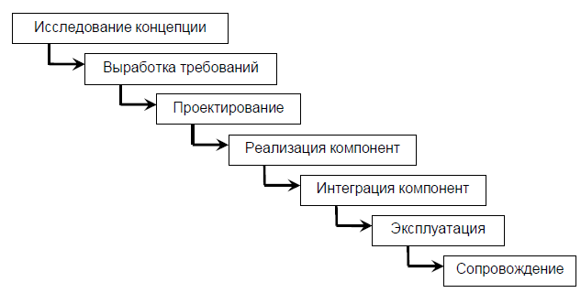

Slide 9
исследование концепции — происходит исследование требований, разрабатывается видение продукта и оценивается возможность его реализации.
определение требований — определяются программные требования для информационной предметной области системы, предназначение, линии поведения, производительность и интерфейсы.
разработка проекта — разрабатывается и формулируется логически последовательная техническая характеристика программной системы, включая структуры данных, архитектуру ПО, интерфейсные представления и процессуальную (алгоритмическую) детализацию;
реализация — эскизное описание ПО превращается в полноценный программный продукт. Результат: исходный код, база данных и документация. В реализации обычно выделяют два этапа: реализацию компонент ПО и интеграцию компонент в готовый продукт. На обоих этапах выполняется кодирование и тестирование, которые тоже иногда рассматривают как два подэтапа.
эксплуатация и поддержка - подразумевает запуск и текущее обеспечение, включая предоставление технической помощи, обсуждение возникших вопросов с пользователем, регистрацию запросов пользователя на модернизацию и внесение изменений, а также корректирование или устранение ошибок;
сопровождение — устранение программных ошибок, неисправностей, сбоев, модернизация и внесение изменений. Состоит из итераций разработки.

Slide 10
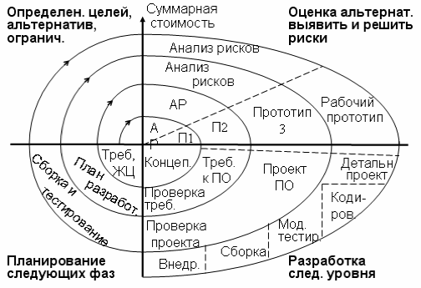

Slide 11
На практике, при решении достаточно большого количества задач, разработка ПО имеет циклический характер, когда после выполнения некоторых стадий приходится возвращаться на предыдущие. Можно указать две основные причины таких возвратов:
Ошибки разработчиков, допущенные на ранних стадиях и выявленные на поздних стадиях – ошибки анализа, проектирования, кодирования, выявляемые, как правило, на стадии тестирования.
Изменение требований в процессе разработки («ошибки» заказчиков). Это или неготовность заказчиков сформулировать требования, или изменения требований, вызванные изменениями ситуации в процессе разработки (изменения рынка, новые технологии, …).
Основные принципы спиральной модели можно сформулировать следующим образом:
Разработка вариантов продукта, соответствующих различным вариантам требований с возможностью вернуться к более ранним вариантам
Создание прототипов ПО как средства общения с заказчиком для уточнения и выявления требований
Планирование следующих вариантов с оценкой альтернатив и анализом рисков, связанных с переходом к следующему варианту
Переход к разработке следующего варианта до завершения предыдущего в случае, когда риск завершения очередного варианта (прототипа) становится неоправданно высок.
Использование каскадной модели как схемы разработки очередного варианта

Slide 12
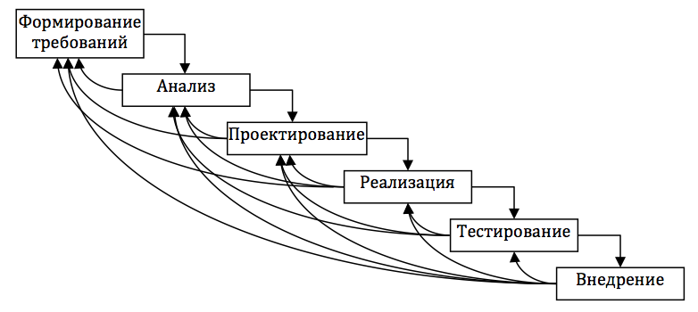
Итерационная модель (или Каскадная модель с обратной связью )
Итерационная модель жизненного цикла является развитием классической каскадной модели и предполагает возможность возвратов на ранее выполненные этапы. При этом, причинами возвратов в классической итерационной модели являются выявленные ошибки, устранение которых и требует возврата на предыдущие этапы в зависимости от типа (природы) ошибки – ошибки кодирования, проектирования, спецификации или определения требований. Реально итерационная модель является более жизненной, чем классическая (строгая) каскадная модель, т.к. создание ПО всегда связано с устранением ошибок.

Slide 13
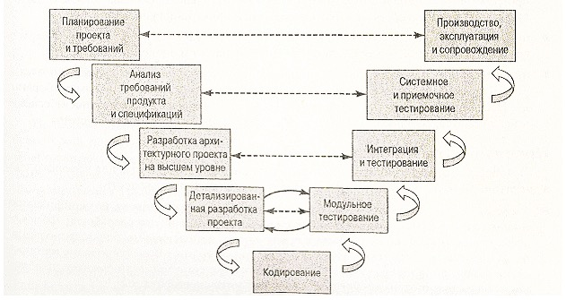
V-образная модель
V-образная модель была создана как итерационная разновидность каскадной модели. Целями итераций в этой модели является обеспечение процесса тестирования. Тестирование продукта обсуждается, проектируется и планируется на ранних этапах жизненного цикла разработки. План испытания приемки заказчиком разрабатывается на этапе планирования, а компоновочного испытания системы - на фазах анализа, разработки проекта и т.д. Этот процесс разработки планов испытания обозначен пунктирной линией между прямоугольниками V-образной модели. Помимо планов, на ранних этапах разрабатываются также и тесты, которые будут выполняться при завершении параллельных этапов.

Slide 14
Инкрементная (пошаговая) модель
Инкрементная разработка представляет собой процесс поэтапной реализации всей системы и поэтапного наращивания (приращения) функциональных возможностей. На первом шаге необходим полный заранее сформулированный набор требований, которые делятся по некоторому признаку на части. Далее выбирается первая группа требований и выполняется полный проход по каскадной модели. После того, как первый вариант системы, выполняющий первую группу требований сдан заказчику, разработчики переходят к следующему шагу (второму инкременту) по разработке варианта, выполняющего вторую группу требований. Особенностью инкрементной модели является разработка приемочных тестов а не анализа требований, что упрощает приемку варианта заказчиком и устанавливает четкие цели разработки очередного варианта системы.
Инкрементная модель особенно эффективна в случае, когда задача разбивается на несколько относительно независимых подзадач (разработка подсистем «Зарплата», «Бухгалтерия», «Склад», «Поставщики»). Кроме того, инкрементная модель может для внутренней итерации может использовать не только каскадную, но и другие типы моделей
Модель быстрого прототипирования
Модель быстрого протитипирования предназначена для быстрого создания прототипов продукта с целью уточнения требований и поэтапного развития прототипов в конечный продукт. Скорость (высокая производительность) выполнения проекта обеспечивается планированием разработки прототипов и участием заказчика в процессе разработки.

Slide 15
Модели жизненного цикла MSF, RUP, XP
В настоящее время широкое применение получают так называемые промышленные технологии создания программного продукта. Эти технологии были разработаны фирмами, накопившими большой опыт создания ПО. Технологии представлены описаниями принципов, методов, применяемых процессов и операций. Такие технологии, как правило, поддерживаются набором CASE-средств, охватывают все этапы жизненного цикла продукта и успешно применяются для решения практических задач.

Slide 16
Microsoft Solution Framework (MSF) – разработка фирмы Microsoft, предназначенная для решения широкого круга задач. Технология масштабируема, т.е. настраиваема на решение задач любой сложности коллективом любой численности.
Rational Unified Process (RUP) – разработка фирмы Rational, долгое время успешно занимавшейся созданием CASE-средств, применяемых на различных этапах жизненного цикла продукта от анализа до тестирования и документирования. Аналогично MSF, RUP универсальна, масштабируема и настраиваема на применение в конкретных условиях.
Extreme Programming (XP) – активно развивающаяся в последнее время технология, предназначенная для решения относительно небольших задач, относительно небольшими коллективами профессиональных разработчиков в условиях жестко ограниченного времени. Каждая из этих технологий имеет свои особенности организации модели жизненного цикла создания продукта.

Slide 17
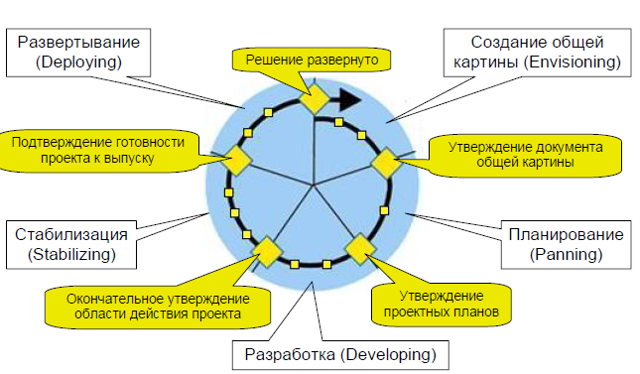

Slide 18
Одна из особенностей технологии MSF состоит в том, что она ориентирована не просто на создание программного продукта, удовлетворяющего перечисленным требованиям, а на поиск решения проблем, стоящих перед заказчиком. Различие состоит в том, что перечисляемые заказчиком требования являются проявлениями некоторых более глубоких проблем и неточность, неполнота, изменение требований в процессе разработки – следствие
Модель жизненного цикла MSF является некоторым гибридом каскадной и спиральной моделей, сочетая простоту управления каскадной модели с гибкостью спиральной
Модель жизненного цикла MSF ориентирована на “вехи” (milestones) – ключевые точки проекта, характеризующие достижение какого-либо существенного результата. Этот результат может быть оценен и проанализирован, что подразумевает ответ на вопрос: “А достигли ли мы целей, поставленных на этом шаге?». В модели предусматривается наличие основных вех (завершение главных фаз модели) и промежуточных, отражающих внутренние этапы главных фаз.

Slide 19
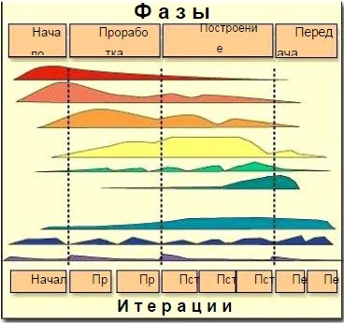

Slide 20
Модель жизненного цикла RUP является довольно сложной, детально проработанной итеративно-инкрементной моделью с элементами каскадной модели. В модели RUP выделяются 4 основные фазы, 9 видов деятельности (процессов). Кроме того, в модели описывается ряд практик, которые следует применять или руководствоваться для успешного выполнения проекта. RUP ориентирован на поэтапное моделирование создаваемого продукта с помощью языка UML.
Дисциплины (процессы)
Бизнес-моделирование
Определение требований
Анализ и проектирование
Реализация
Тестирование
Развертывани
Управление конфигурацией и изменениями
Управлениепроектом
Управление средой

Slide 21
Фаза начала проекта (Inception). Определяются основные цели проекта, бюджет проекта, основные средства его выполнения — технологии, инструменты, ключевой персонал, составляются предварительные планы проекта. Основная цель этой фазы — достичь компромисса между всеми заинтересованными лицами относительно задач проекта.
Фаза проработки (Elaboration). Основная цель этой фазы— на базе основных, наиболее существенных требований разработать стабильную базовую архитектуру продукта, которая позволяет решать поставленные перед системой задачи и в дальнейшем используется как основа разработки системы.
Фаза построения (Construction). Основная цель этой фазы — детальное прояснение требований и разработка системы, удовлетворяющей им, на основе спроектированной ранее архитектуры.
Фаза передачи (Transition). Цель фазы — сделать систему полностью доступной конечным пользователям. Здесь происходит окончательное развертывание системы в ее рабочей среде, подгонка мелких деталей под нужды пользователей

Slide 22
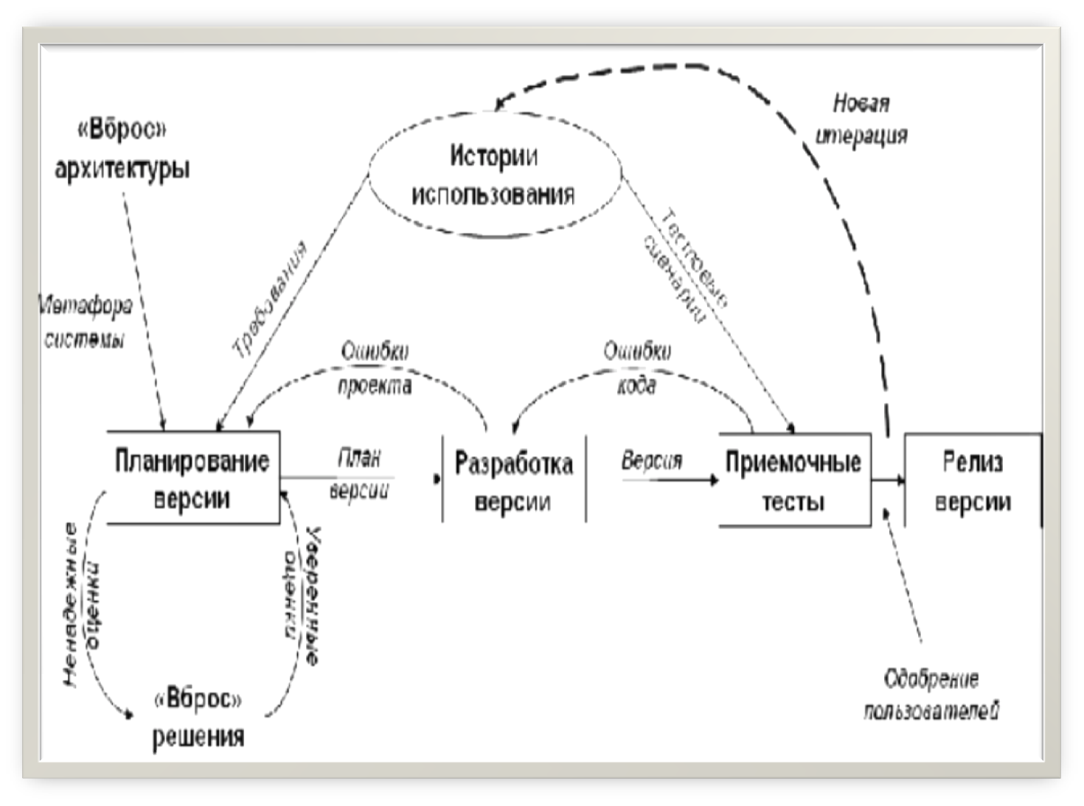

Slide 23
Экстремальное программирование является примером так называемого метода «живой» разработки. В группу «живых» входят, помимо экстремального программирования, входит еще ряд методов.
Модель жизненного цикла XP является итерационно-инкрементной моделью быстрого создания (и модификации) протопопов продукта, удовлетворяющих очередному требованию (userstory). Основными фазами модели можно считать:
«Вброс» архитектуры – начальный этап проекта, на котором создается видение продукта, принимаются основные решения по архитектуре и применяемым технологиям. Результатом начального этапа является метафора (metaphor) системы, которая в достаточно простом и понятном команде виде должна описывать основной механизм работы системы.
Истории использования (User Story) – этап сбора требований, записываемых на специальных карточках в виде сценариев выполнения отдельных функций. User Story являются требованиями для планирования очередной версии и одновременной разработки приемочных тестов (Acceptancetests) для ее проверки.
Планирование версии (релиза). Проводится на собрании с участием заказчика путем выбора UserStories, которые войдут в следующую версию. Одновременно принимаются решения, связанные с реализацией версии. Цель планирования - получение оценок того, что и как можно сделать за 1-3 недели создания следующей версии продукта.
Разработка проводится в соответствии с планом и включает только те функции, которые были отобраны на этапе планирования. •Тестирование проводится с участием заказчика, который участвует в составлении тестов.
Выпуск релиза – разработанная версия передается заказчику для использования или бета-тестирования. По завершению цикла делается переход на следующую итерацию разработки

Slide 24
согласование профессиональной деятельности инженеров-программистов с интересами общества;
взаимоотношения между клиентом, работодателем и исполнителем разработки;
достижение соответствия качества продукта лучшим профессиональным стандартам;
честность и независимость профессиональных оценок;
соблюдение этических норм в менеджменте и в сопровождении разработок;
поддержка становления профессии в соответствии с кодексом этики;
соблюдение этических норм во взаимоотношениях с коллегами;
усовершенствование специальности

Slide 26
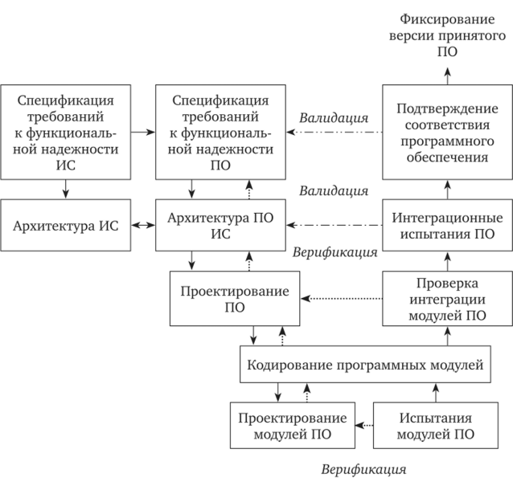
Жизненный цикл функциональной надежности ПО

Slide 27
Жизненный цикл безопасного ПО

